Slide 1
Das Zusammenwirken von PSKW - artigen und P2G - artigen Energiespeichern und die mögliche Rolle von Tiefschachtspeichern bei der Energiewende
V_BergSpeicher_Exzerpt-BMWi2014.06.pptx
Dr. Gerhard Luther Prof. Dr. Horst Schmidt-Böcking
Universität des Saarlandes Universität Frankfurt
Experimentalphysik , Bau E26 Institut für Kernphysik
66123 Saarbrücken 60438 Frankfurt, Max-von-Laue-Str. 1
luther.gerhard@ingenieur.de schmidtb@atom.uni-frankfurt.de
0681-302-2737(d) und 0681-56310(p) 069-798 47002 und 06174-934099(p)
Bildspeicher teilweise in V_Hochtief2011.0715_BergSpeicher.pptx

Slide 2
Exzerpt aus Vortrag AKE2014F :
http://www.uni-saarland.de/fak7/fze/AKE_Archiv/AKE2014F
0. Das Speicherproblem von Sonne und Wind
0.1 Aktuelles RE-Strom Dargebot
0.2 Fortschreibung: 100% RE -Zukunft
1. LösungsSzenario: PSKW- und P2G- artige Speicher
1.1 Das Szenario
1.2 Die Optimierungsaufgabe; Ziel + Einstellparameter
1.3 Erste Ergebnisse: Kapazität und Umschlag der PSKW-Speicher
2. PSKW-artige Speicher
2.1 Ausgangspunkt: Das Meeresdruck- PSKW (STENSEA)
2.2 Stand der Technik: UHPS und PSKW im alten Bergwerk
3. Das TiefSchacht- PumpSpeicherkraftwerk (TS.PSKW)
3.1 Die einfache Idee des TS.PSKW
3.2 Einige Eigenschaften
3.3 Kosten –Nutzen
Anhang
4.0 RE Dargebot und Ausbau mit Speicherszenario 4.1 Der Speicherschacht , 4.2 Standorte
4.3 Elektrizitätswirtschaft 4.4 Speicher und Desertec
4.5 Äquivalentjahre
TS.PSKW =TiefSchacht.PumpSpeicher-Kraftwerk

Slide 3
Ergebnis im Weichbild
Wir brauchen :
Schnelle Speicher im Stunden und Tagesbereich, die
- die Überschüsse der RE-Fluktuationen nutzen, hoher Wirkungsgrad
- häufig genug eingesetzt werden um die fixen Speicherkosten zu decken
also: Prinzip Pumpspeicher-Kraftwerke , aber unkonventionelle (Bergspeicher)
(u.U. auch interessant: CAES, Batterien etc.)
Brennstoff basierte Backup Kraftwerke + Methanspeicher
- zwar hohe Brennstoffkosten, aber
- günstige Speicherung wg. hoher Energiedichte, niedrige SpeicherraumKosten
- niedrige Umwandlungskosten
also: Gasturbinen mit Erdgas oder H2, auch mit P2G,
Biogas, vor allem aus Abfällen

Slide 4
1.1
Allgemeines LösungsSzenario:
(.0) Stromversorgung zu 100 % aus RE (der deutsche Plan A )
(.1) Vollständiges Back Up durch Gaskraftwerke
(= 100 % der nachgefragten Leistung)
Bem.: Das kostet nur 0,7 ct/kWh bei Umlegung auf den gesamten(!) Stromverbrauch.
(.2) Zwei Speichertypen:
η_{G} = 0.25; Gasspeicher (aus P2G oder H2; vorläufig Erdgas) :
η_{P} = 0.80; PSKW- artige Speicher (PSKW, Bergspeicher; Batterien)
(.3) Speicherverluste gedeckt durch Überkapazitäten der RE-Installation
Es folgen noch einige Anmerkungen zum LösungsSzenario:
In der Kurzfassung nur eine besonders wichtige Anmerkung

Slide 5
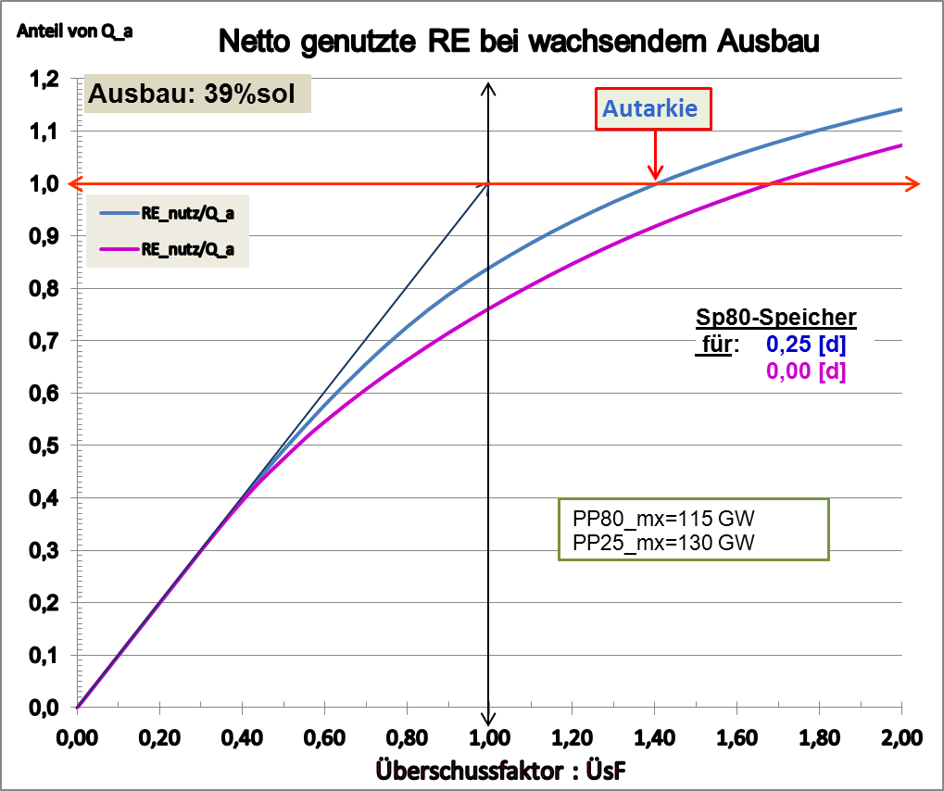
Ein wichtiges Bild
Netto genutzte RE bei wachsendem RE-Ausbau
Re_{nutz} =
Strom aus RE-Quelle,
(direkt oder aus Speicher)
„aus der Steckdose“
Speicher: GroßSpeicherRE2013_2014_DXX.xlsm!D_39sol Kapitel7, Bild 7.1

Slide 6
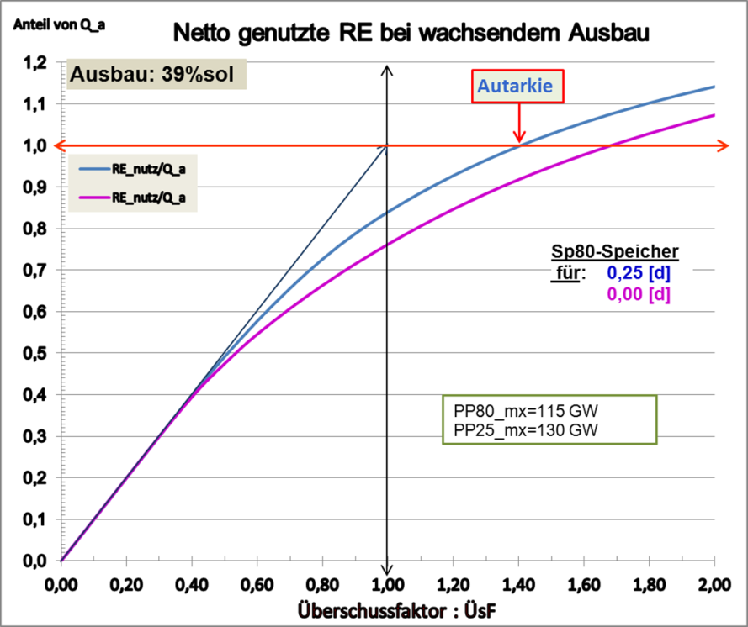
Wieviel vom RE-Aufkommen, RE_{brutto}, kann genutzt werden: RE_{nutz}
1. Bei geringem Ausbau: Volle Aufnahme im Netz, Speicher überflüssig
2. Bei wachsendem Ausbau bis etwa UsF=1: zunehmende Inanspruchnahme der Speicher
3. Autarkie ist erreicht bei ÜsF = ca. 1.40 : bei der Speichergröße Sp80_mx =0,25 [d] .
und bei ÜsF = ca. 1.68 : bei Sp80_mx = 0, also ohne Kurzzeitspeicher
4. Darüber hinaus: Strom kann (bilanziert) exportiert werden, aber
mit asymptotischen Wirkungsgrad von 0,25 (sofern Einspeicherer= „Allzeit Bereit und Sp25= „riesig“)

Slide 7
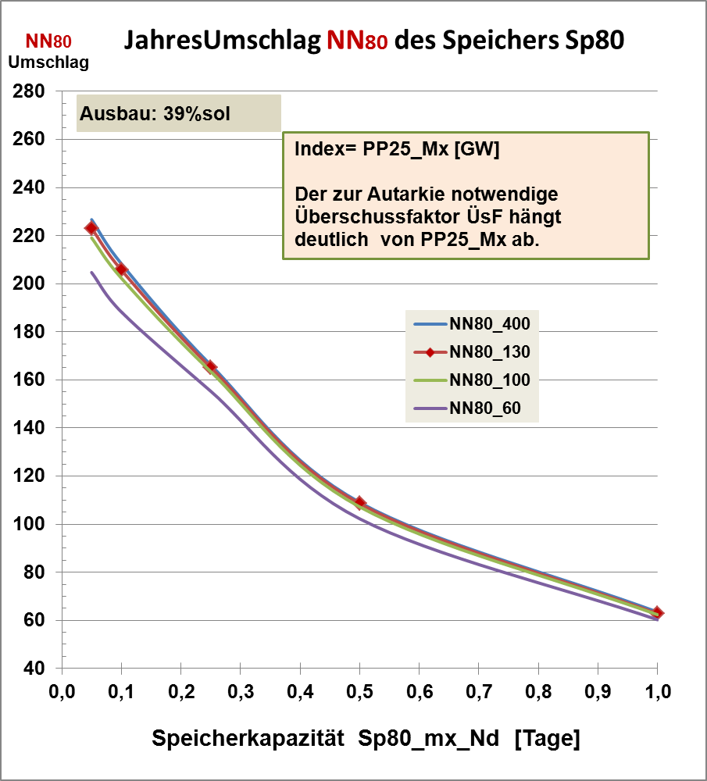
Das 2. wichtige Bild
Fazit:
0,25 Tage Sp80 -Kapazität
und
100 -130 GW
Elektrolysekapazität
bringen
ein Speicherumschlag von immerhin noch
ca. 165 mal im Jahr
P80_mx ist mit Augenmaß ausgewählt, so dass
NN80 nicht weniger als 1% unter seinem Maximum liegt.
xx [GW]
Speicher: GroßSpeicherRE2013_2014_DXX.xlsm!D_39sol Kapitel_1.1A, Bild 1.1A_1

Slide 8
Zwischenergebnis
Aufgabe:
Man muss zu vernünftigen Kosten Tagesspeicher bauen,
- mit einem möglichst hohen Wirkungsgrad ( 80%)
- mit einer Speicherkapazität von ca. 0,25 Tagesverbrauch (= 6 VollastStunden)
- für einen Jahresumschlag von ca. 165
Die üblichen Kandidaten sind PSKW ; Batterien; CAES :
interessant, aber begrenzt oder noch nicht überzeugend
daher:
Prüfe neuen Ansatz: Bergspeicher
also: Prinzip Pumpspeicher-Kraftwerke , aber unkonventionell
Bem.: Derzeitige PSKW-Kapazität in DEU = 40 GWh = ca.: 2/3 Vollaststunde = ca. 0.03 [d}

Slide 9
2.2
Die Idee:
Konventionelle Pumpspeicher-kraftwerke unter Tage
gab es bereits "heftig" in der 1970 +80er und
gibt es wieder neu seit wenigen Jahren und sie scheint
derzeit zu zünden
und zwar als:
1. Underground Pumped Hydroelectric Storage ( USA 1970 -1985 AD, aktuell)
2. Nutzung stillgelegter Bergwerke (DEU aktuell)

Slide 10
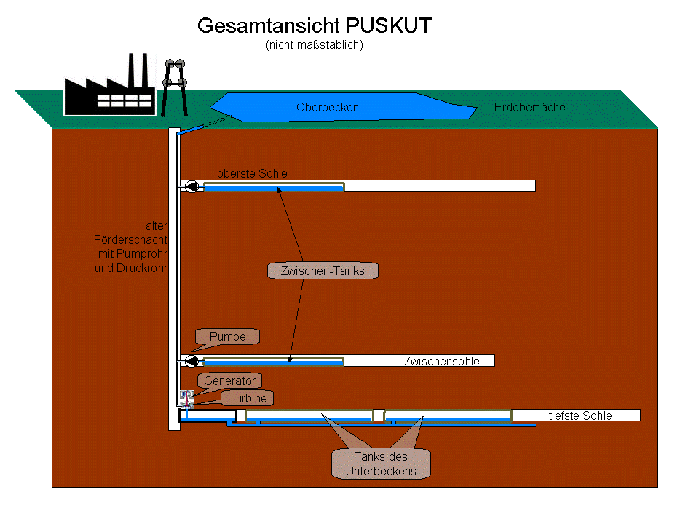
2.2 alte Bergwerke
Eine frühe Publikation:
Eckart Quitmann
2008
Quelle: Eckart Quitmann: Pumpspeicherkraftwerk unter Tage (PUSKUT) .Nutzung stillgelegter Bergwerke zur Speicherung von Energie
http://www.sfv.de/artikel/2008/Pumpspei.htm

Slide 11
3.
Das TiefSchacht.PumpSpeicherKraftwerk (TS.PSKW)
Unser Ansatz:
Speicherung in neuen sehr tief liegenden Blindschächten
Gemeinsamer Hydraulikschacht mit mehreren Stockwerken
Gleichartige PumpTurbinen transportieren seriell
von Stockwerk zu Stockwerk
Eventuell
vorhandene Bergwerks-Infrastruktur liefert:
Versorgungschacht, Zuwegung,
Förderung des Abraumes beim Bau

Slide 12
3.
Das TiefSchacht.PumpSpeicherKraftwerk (TS.PSKW)
Unser Ansatz:
Speicherung in neuen sehr tief liegenden Blindschächten
Gemeinsamer Hydraulikschacht mit mehreren Stockwerken
Gleichartige PumpTurbinen transportieren seriell
von Stockwerk zu Stockwerk
Eventuell
vorhandene Bergwerks-Infrastruktur liefert:
Versorgungschacht, Zuwegung,
Förderung des Abraumes beim Bau

Slide 13
3.0
Neubau von Schacht-Speicherkraftwerken
Getrennte Optimierung der Funktionen:
Speicher-Blindschacht,
Hydraulikschacht mit Stockwerken
für Standard Pumpturbinen
Versorgungsschacht
Außenbecken (bzw. Oberflächengewässer)
Speicherschächte müssen
viele Jahrzehnte (100 Jahre ?) funktionstüchtig bleiben
keine Bergschäden verursachen,
kaum Unterhaltskosten benötigen
TS.PSKW sind neu konzipierte Untertage-SpeicherKraftwerke,
die eigenständig optimiert werden ,
die sich aber an vorhandene Bergbaustrukturen anlehnen können .

Slide 14
(.2b)PSKW
Wie verteuern sich Blindschächte mit der End-Teufe ?
Tiefer (deutscher) Kohlebergbau:
Gesamtkosten: 160 €/t Kohle
= ca. 160 €/m³ {Kohle +Berge}
davon
für die Seilfahrt vielleicht ca. 50 €/m³.
Aber beachte: Der Vergleich gilt nur
bei vergleichbarer Gesamtförderung,
also bei „viel“ Aushub
2. Statt {Kohle + Berge}
wird nun
Abraum gefördert
Förderschacht:
bis -2000m Teufe
1. Zum Standard-Schachtbau
mit 500 – 800 €/m3
kommt noch eine weitere Stufe
der Abraum- Förderung
hinzu.
Baustelle
Blindschacht bis 3000 m Teufe

Slide 15
Hypothese (Hoffnung):
Die Kosten des Schachtbaues
erhöhen sich mit der Teufe
deutlich weniger als proportional
Fakt:
Die Energiedichte ist direkt proportional
zur mittleren Teufe des Speichers.
also:
Lasst uns wirklich tiefe Speicher bauen !

Slide 16
3.1
Die einfache Idee des TS.PSKW
Ein Tiefchacht.Pumpspeicherkraftwerk, bestehend aus
1. unterer Speicher :
mehreren Untertage –Blindschächte in großer Teufe
2. oberer Speicher: natürliches Gewässer
3. einem Hydraulikschacht , unterteilt in mehrere Stockwerke
.
4. PumpTurbine in jedem Stockwerk
befördert das Wasser und rückgewinnt die Energie
5. Versorgungsschacht zum Begehen und für Bau und Installation , auch als „Schnorchel“ .
Leitideen: - Groß und in großer Teufe
- für die „Ewigkeit“ .
G€

Slide 17
TS-PSKW mit niedrigerem Speicherschacht 1a
Höhe Bz_{Tief} des Tiefspeichers 1a ist deutlich niedriger als die Beckenhöhe der
Transportbecken im Hydraulikschacht 8.
Quelle: Luther-SchmidtBöcking : DE 10 2013 019 776 Bild 3

Slide 18
Aktuelle Speicher 1a und Reservespeicher 1b
Im Reservefall nutzen die Reservespeicher 1b die sowieso installierten Pumpturbinen
Quelle: Luther-SchmidtBöcking : DE 10 2013 019 776 Bild 5

Slide 19
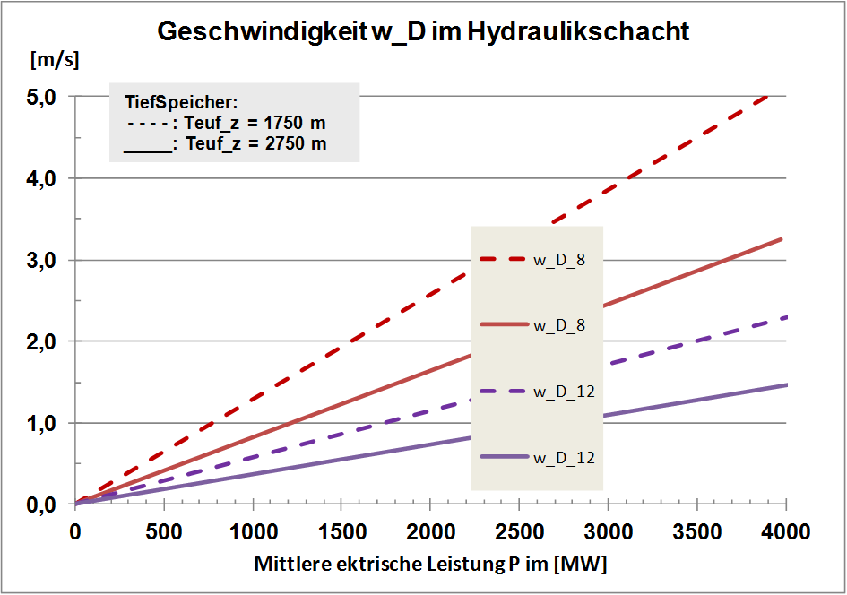
3.2
Welche Leistung verkraftet der Hydraulikschacht
Geschwindigkeit w_{D} des Wassers im Hydraulikschacht 8 als Funktion der elektrischen Gesamtleistung P der Pumpturbinen.
Die Angaben gelten für einen Schachtdurchmesser D_{B}= 8 m bzw. D_{B}= 12 m, der jeweils als Index in der Legende vermerkt ist, und beziehen sich auf eine mittlere Teufe der Tiefspeicher von 1750 m (gestrichelte Linien) bzw. 2750 m (durchgezogenen Linien).
Quelle: Luther-SchmidtBöcking : DE 10 2013 019 776 Bild 6

Slide 20
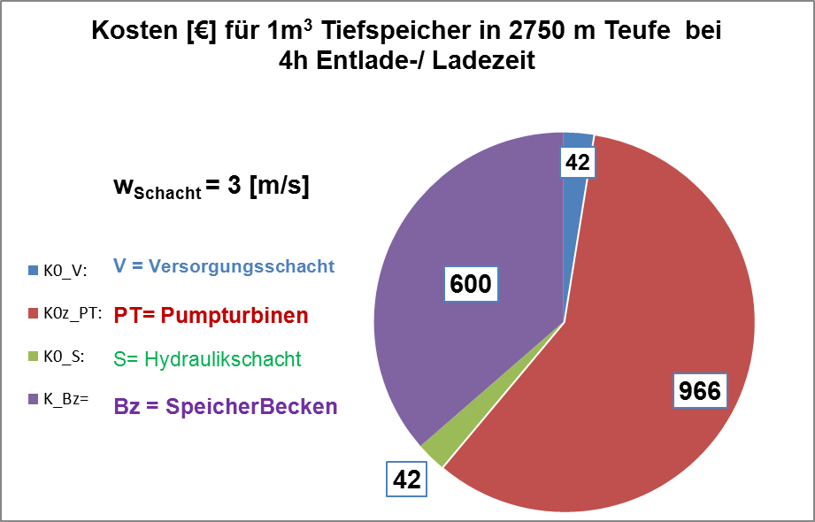
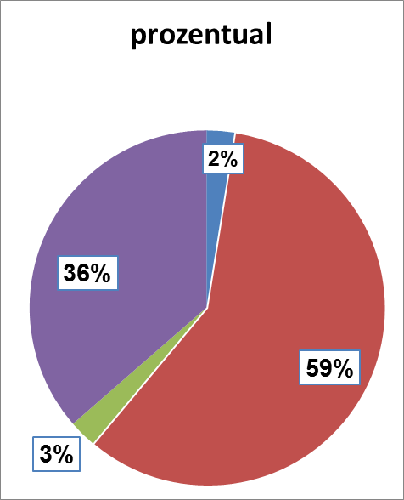
Aufteilung der Kosten
Speicher: Bergei-TS.PSKW_GrobKalkulation.xlsm!D1_TS; Kap. 3.1; Bild3.1.2_Kosten

Slide 21
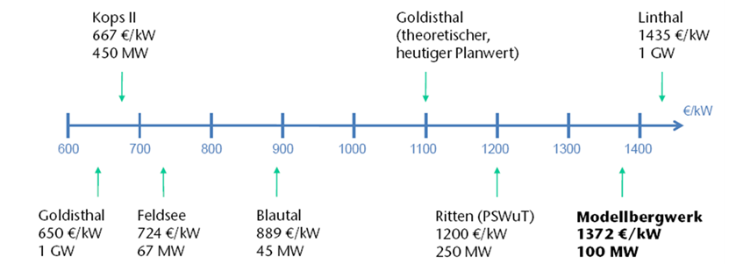
Kostenvergleiche bei ca. 4 h Lade/Entladezeit
Fortschrittlicher Bergspeicher (Teufe 3000 m)
978 €/kW spezifische GesamtKosten pro installierte kW
89 €/kWh spezifische PartialKosten für Speicherkapazitzät“ !!!!!!!
622 €/kW spezifische PartialKosten für Pumpturbine + kW-Fixkosten
Vergleich mit STENSEA (ca. 700 m Meerestiefe)
1238 €/kW spezifische GesamtKosten pro installierte kW
178 €/kWh spezifische PartialKosten für „in situ“ Speicherkapazitzät“
525 €/kW spezifische PartialKosten für Pumpturbine
Vergleich in Übersicht Gesamtkosten pro kW)
Berg-
speicher
3000m
STENSEA
Urbildquelle: efzn

Slide 22
Wichtiges zum Mitnehmen
0. Speicher braucht das Land als:
Tagesspeicher (PSKW-artig),
Flautenspeicher (P2G, mit „sowieso“ BackUp Gasturbinen)
JahresUmschlag = ca. 165 bei 0,25 [d] Speicherkapazität
1. Neubau von tiefen BlindSchächten in großer Teufe
mit freier Optimierung:
Lage, Geologie, Maße und Anordnung der Schächte
Anbindung an altes Bergwerk hilfreich aber nicht unabdingbar
Natürliche Gewässer als Oberbecken
2. Hydraulikschacht mit Stockwerksbildung erlaubt
standardisierte , optimal genutzte Pumpturbinen (PT) :
mit Gesamt - Aufwandsfaktor A = P_{max}/P_{m} --> 1+ 1/(2N)
3. Grobe Wirtschaftlichkeit schimmert schon durch.
Nun: Optimierungspotential aufgreifen und ausschöpfen

Slide 23
Anhang

Slide 24
4.5 Äquivalentjahre
Äquivalentjahre der Stromlieferung durch Speicherbergbau
im Verhältnis zur Kohleverstromung
Äquivalentjahre J_{äq} der Stromlieferung durch Speicherbergbau im Verhältnis zur Kohleverstromung.
Auslegungsparameter sind
die Teufe und
der Jahresumschlag des Speichers. (Der JahrtesUmschlag ist als Index in der Legende angegeben.
Quelle: Bergei-TS.PSKW_GrobKalkulation.xlsm!TSKW Kapitel 5b Bild 5b , und Forschungsskizze 2014.06 Bild 4

